Slide 1
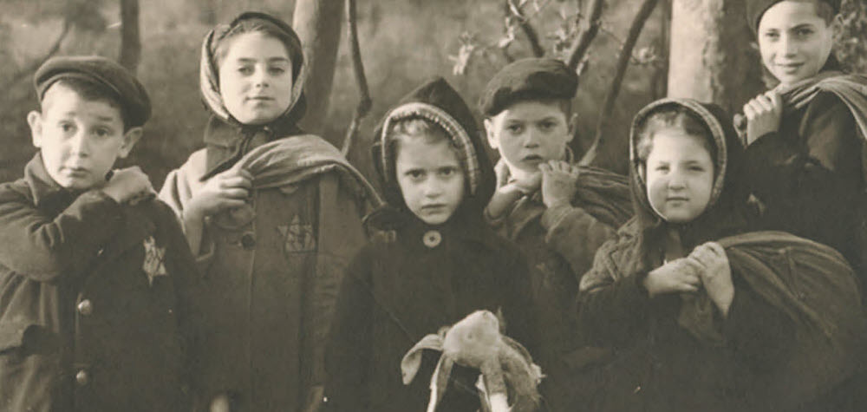

Rimette Edouard
Baes Gabin
3°Darwin
Mercredi 19 Mai

Slide 2

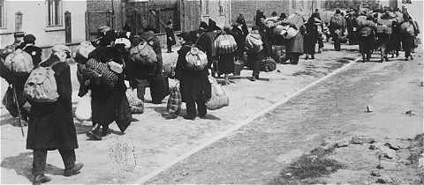
Comment les juifs étaient traités pendant la seconde guerre mondiale ?

Slide 3
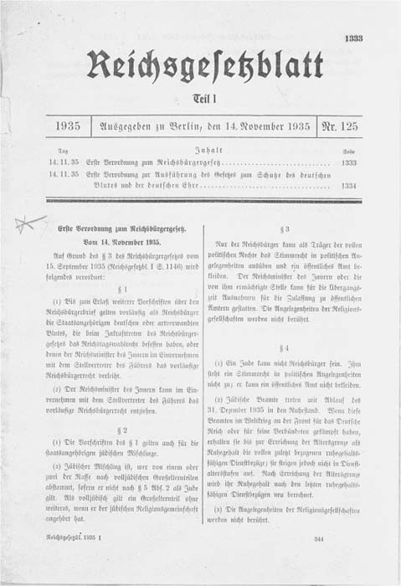
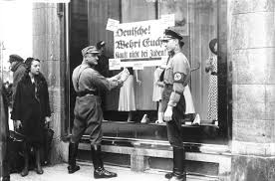
Suppression des droits Juifs
Lois de Nuremberg
Magasins juifs interdits

Slide 4
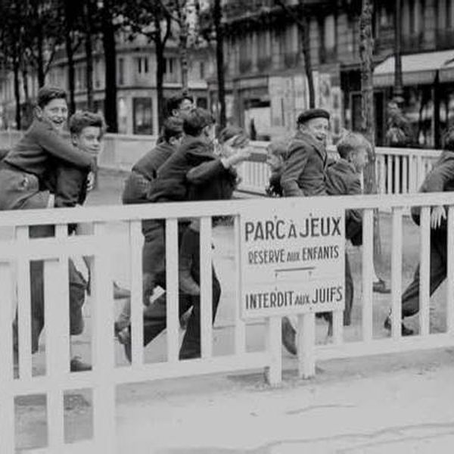
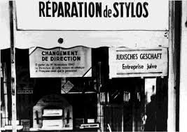
Interdiction des juifs en Europe
Parc interdit aux Juifs
Justifications de sa race

Slide 5
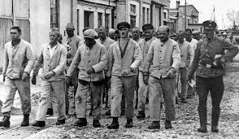
La Shoah
Victimes de la shoah

Slide 6
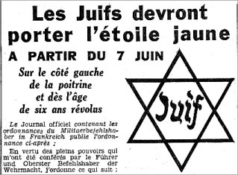
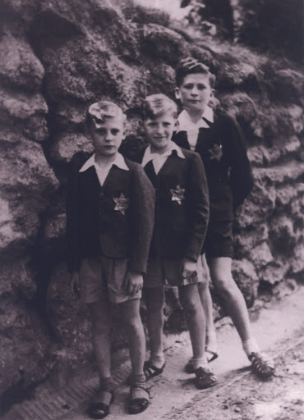

Slide 7
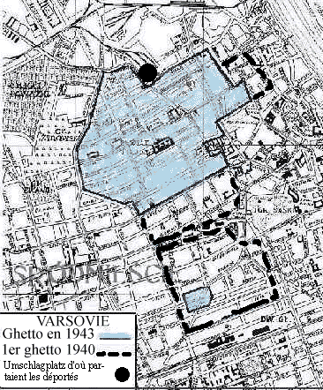
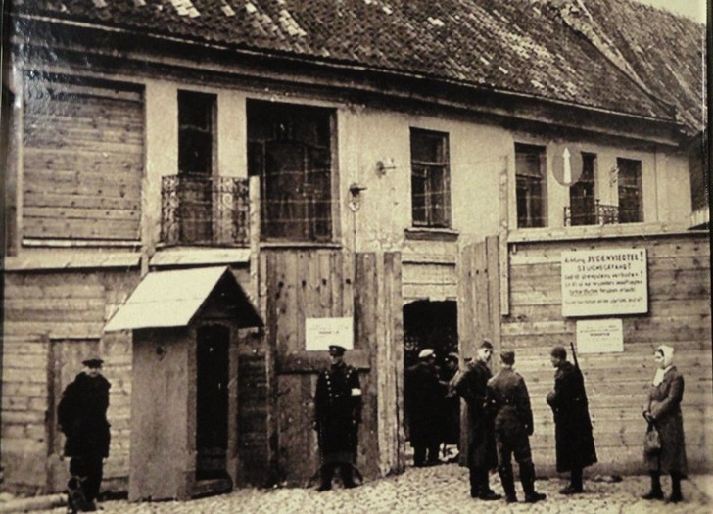
Ghetto juif
Ghetto vue du haut
Ghetto vue du bas

Slide 8

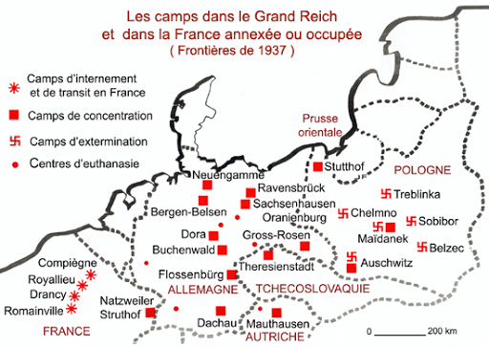
Déportation Juive
Carte des camps
Déportation des juifs

Slide 9
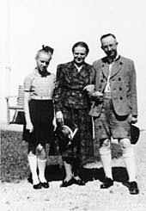
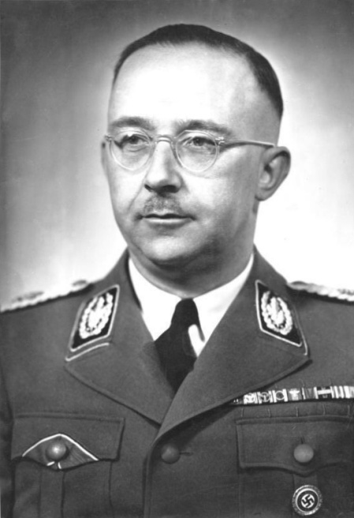
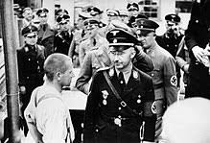
Henri Himmler
Henri Himmler
Sa famille
Dans les camps de concentrations

Slide 10
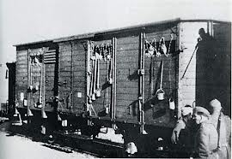
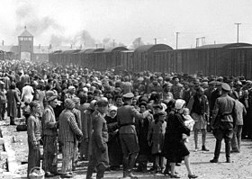
Train de la mort
Train de la mort
Sélection

Slide 11
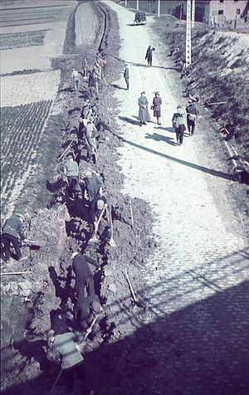
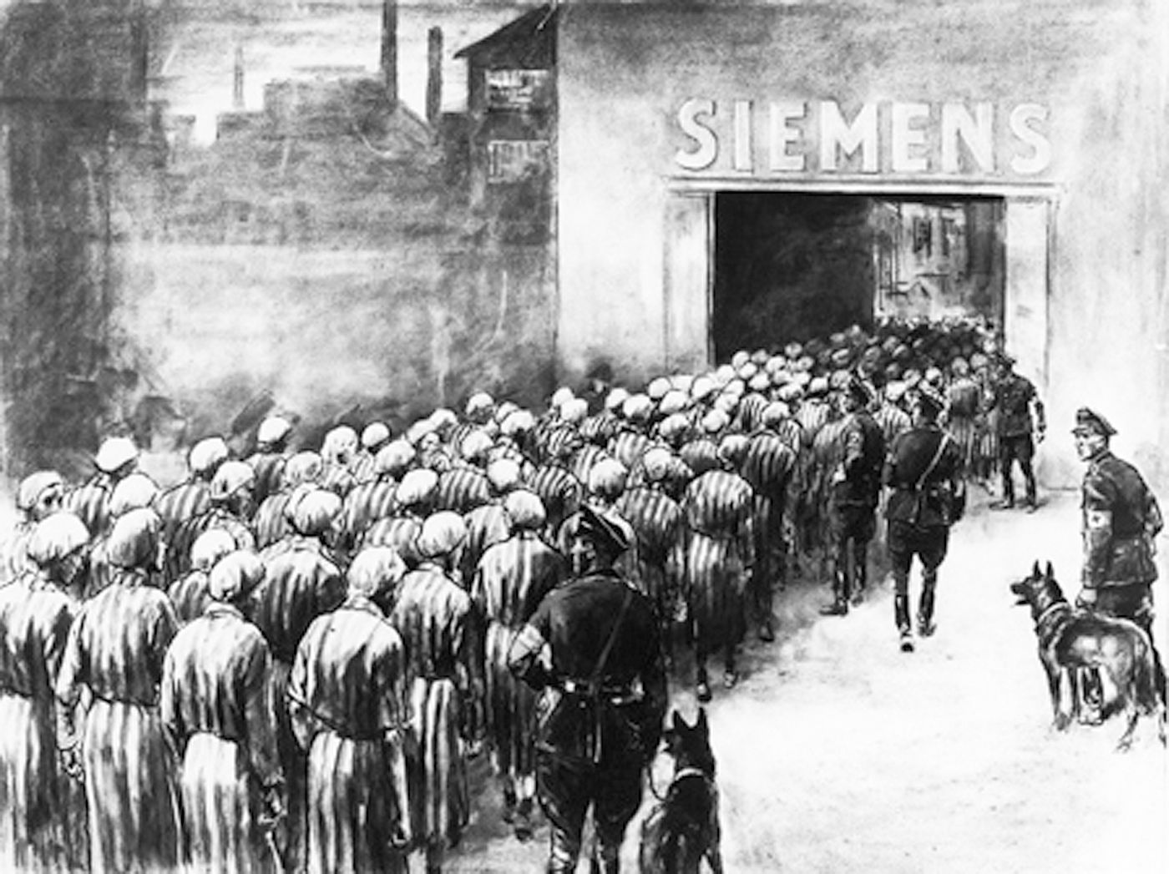
Travail Forcé
Ils travaillent en groupe
Ils creusent des fossés

Slide 12
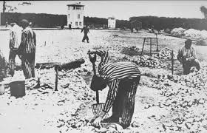
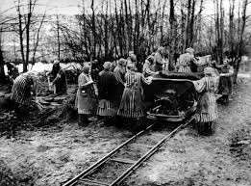
Travail dans les champs
Travail à la mine

Slide 13
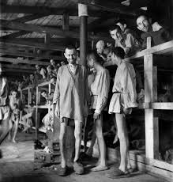
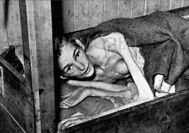
Nourriture
Juifs peu nourris
La peau sur les os

Slide 14
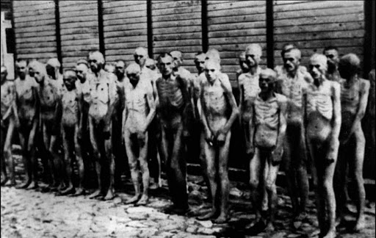
Il vont être torturés et tués
Juifs maltraités

Slide 15
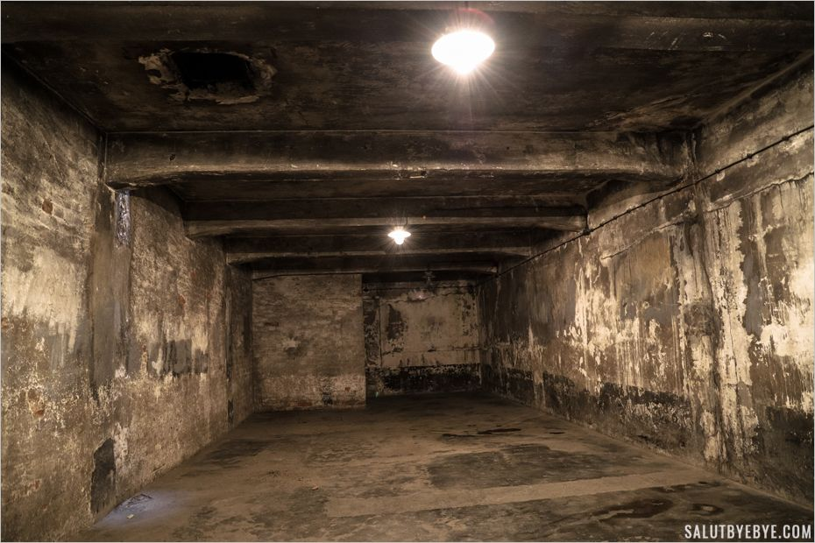
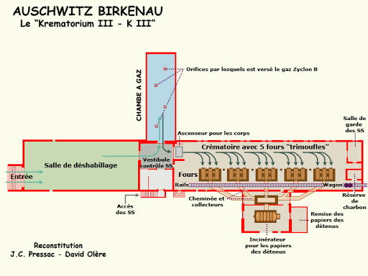
Chambre à Gaz
Chambre à gaz
Plan d’une chambre à gaz

Slide 16
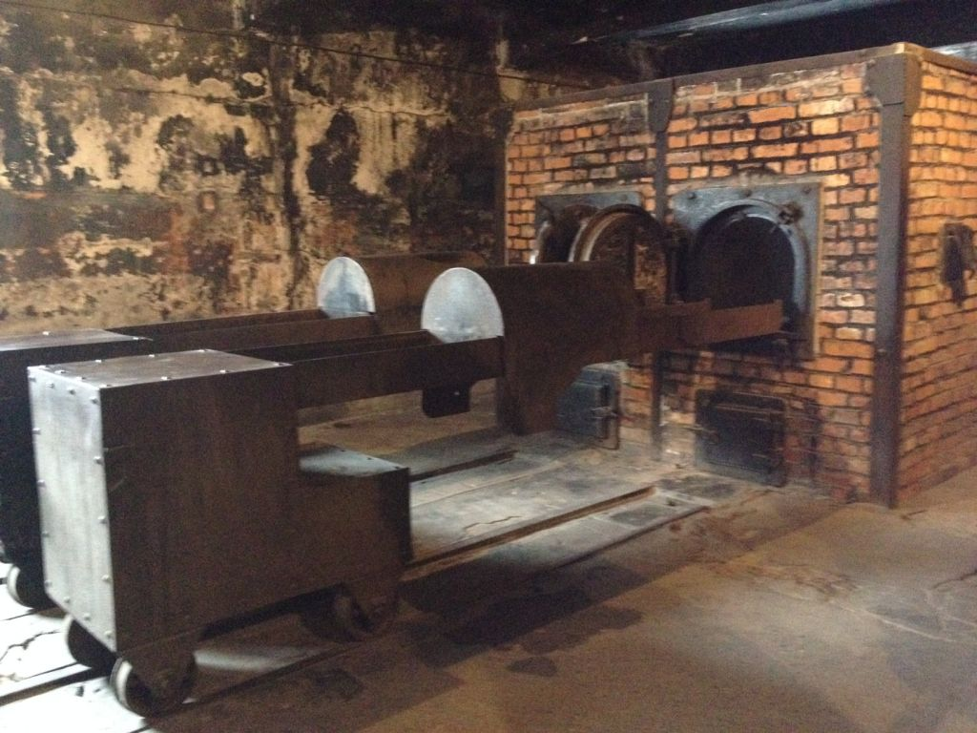
Four Crématoire

Slide 17
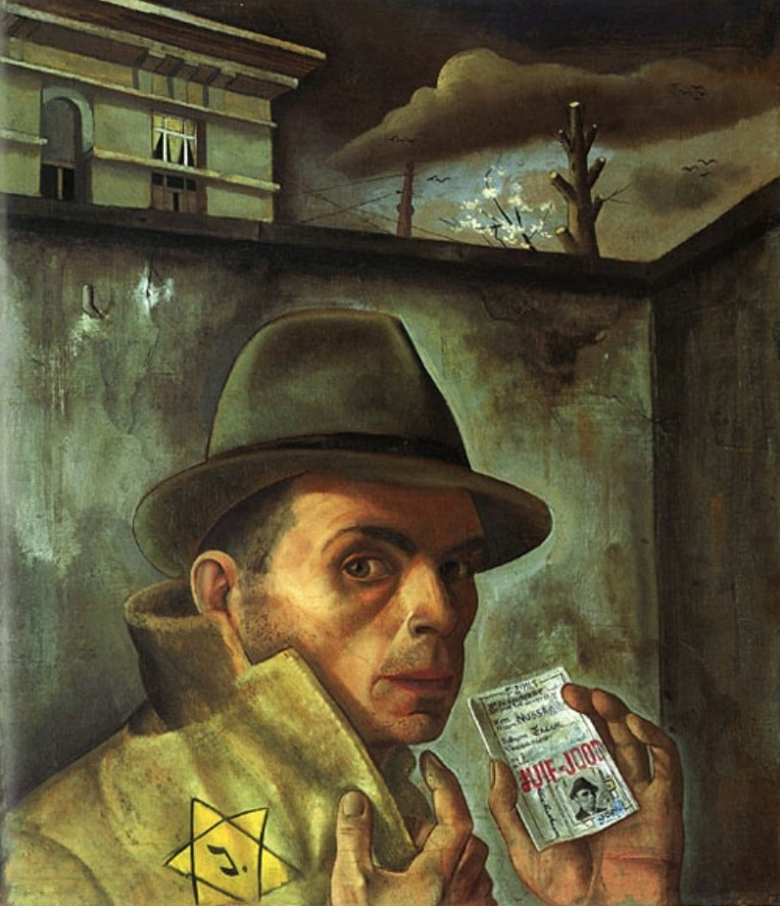
Œuvre
Titre de l’œuvre: Autoportrait du passeport juifs
Année de création: 1943
Autoportrait du passeport juif par Félix Nussbaum
Type de support: Huile sur toile

Slide 18
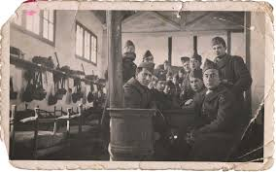
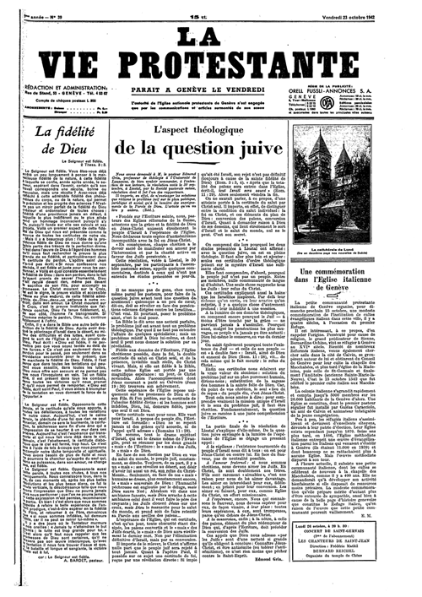


La vie des juifs pendant la 2nd Guerre Mondiale

Slide 19
Source d’images
-www.salutbyebye.com%2Faller-camp-auschwitz-birkenau
-www.jacqueslanciault.com%2F2016%2F09%2F07%2Flhorreur-dauschwitz-birkenau
-fr.wikipedia.org%2Fwiki%2FCrimes_nazis_contre_les_prisonniers_de_guerre_sovi
-Fabonne.lunion.fr%2Fid147102%2Farticle%2F2020-04-25%2Fpour-ne-jamais-les-oublier-les-deportes-en-camp-de-concentration

Slide 20
Source d’information
- http://descartes-col.spip.ac-rouen.fr/IMG/pdf/autoportrait_au_passeport_juif-felix_nussbaum.pdf
- https://encyclopedia.ushmm.org/content/fr/article/german-jews-during-the-holocaust
- https://fr.wikipedia.org/wiki/Shoah
-http://www.cndp.fr/crdp-reims/memoire/bac/2GM/connaissances/05deportation.htm
-https://www.larousse.fr/encyclopedie/divers/rafle_du_V%C3%A9ldHiv/148491
-https://encyclopedia.ushmm.org/content/fr/article/concentration-camps-1933-39
https://upload.wikimedia.org/wikipedia/commons/1/13/Selection_on_the_ramp_at_Auschwitz-Birkenau

